Slide 1
Satirische kaarten Eerste Wereldoorlog
Toelichting op: https://historiek.net/satirische-kaarten-van-europa-tijdens-de-eerste-wereldoorlog/151111/

Slide 2
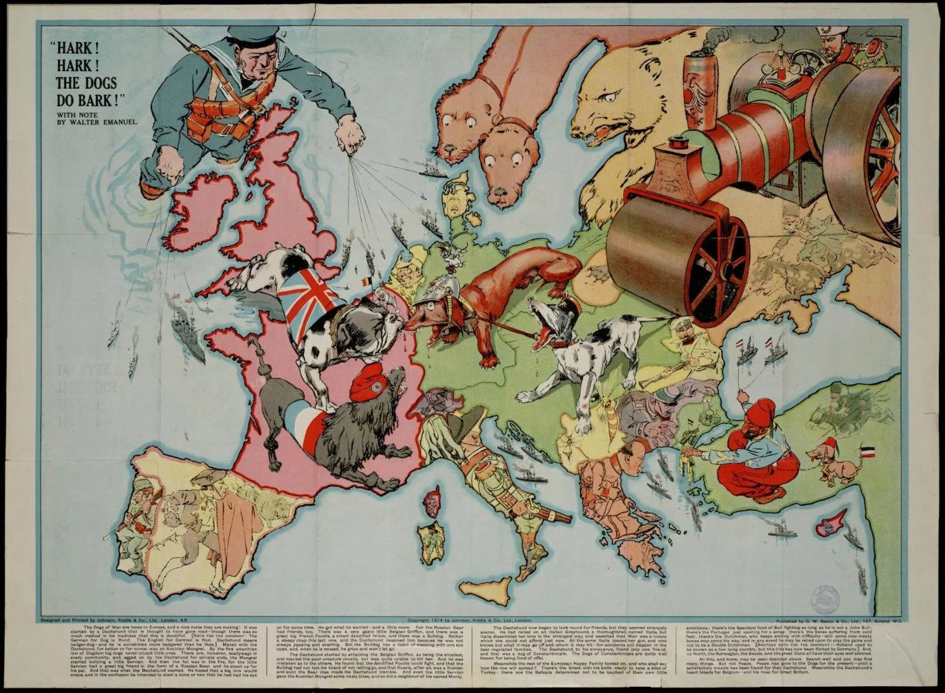

Slide 3
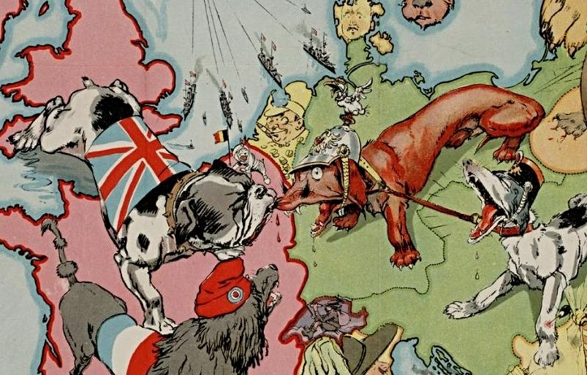

Slide 4
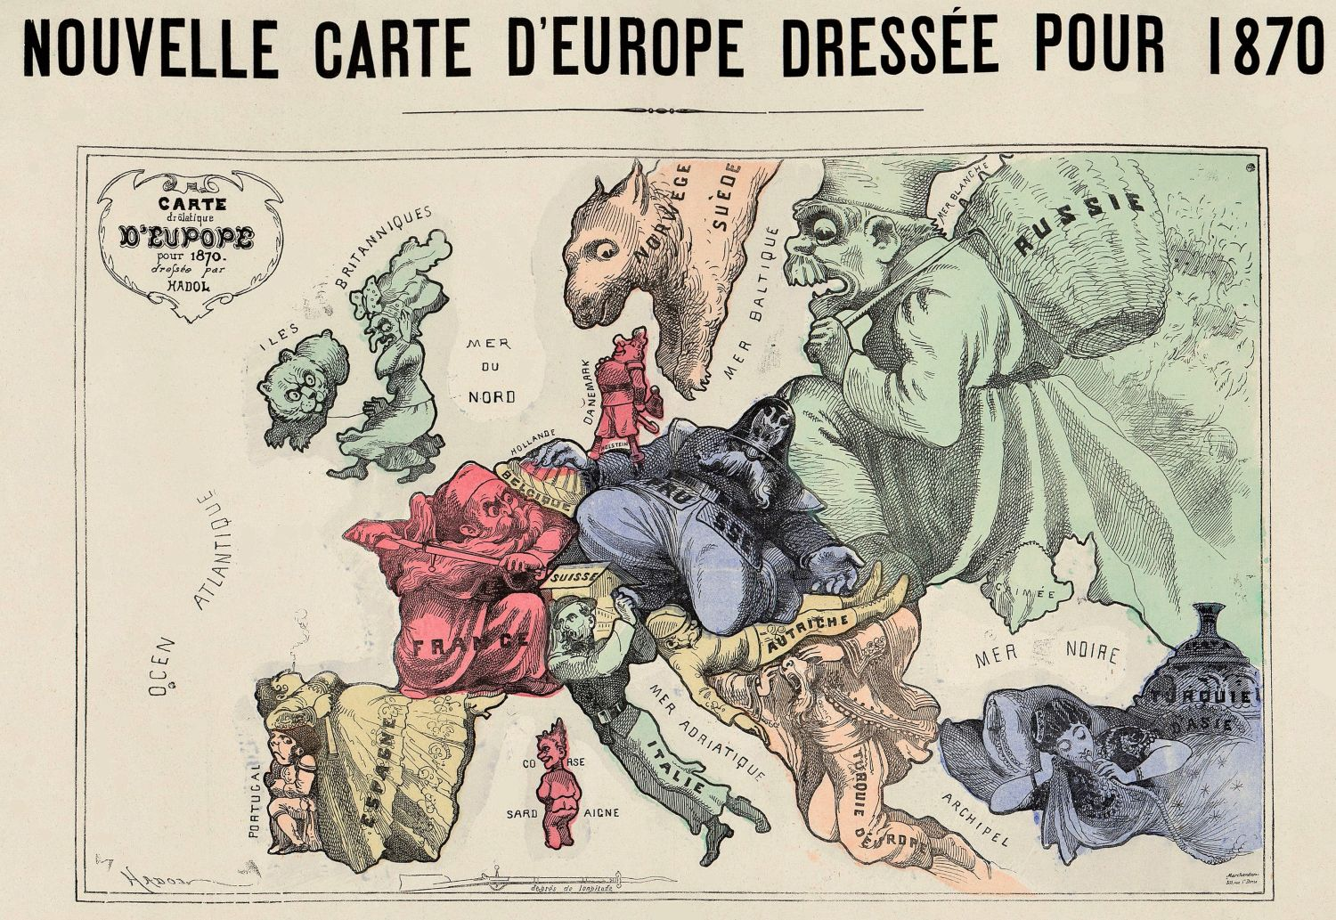

Slide 5
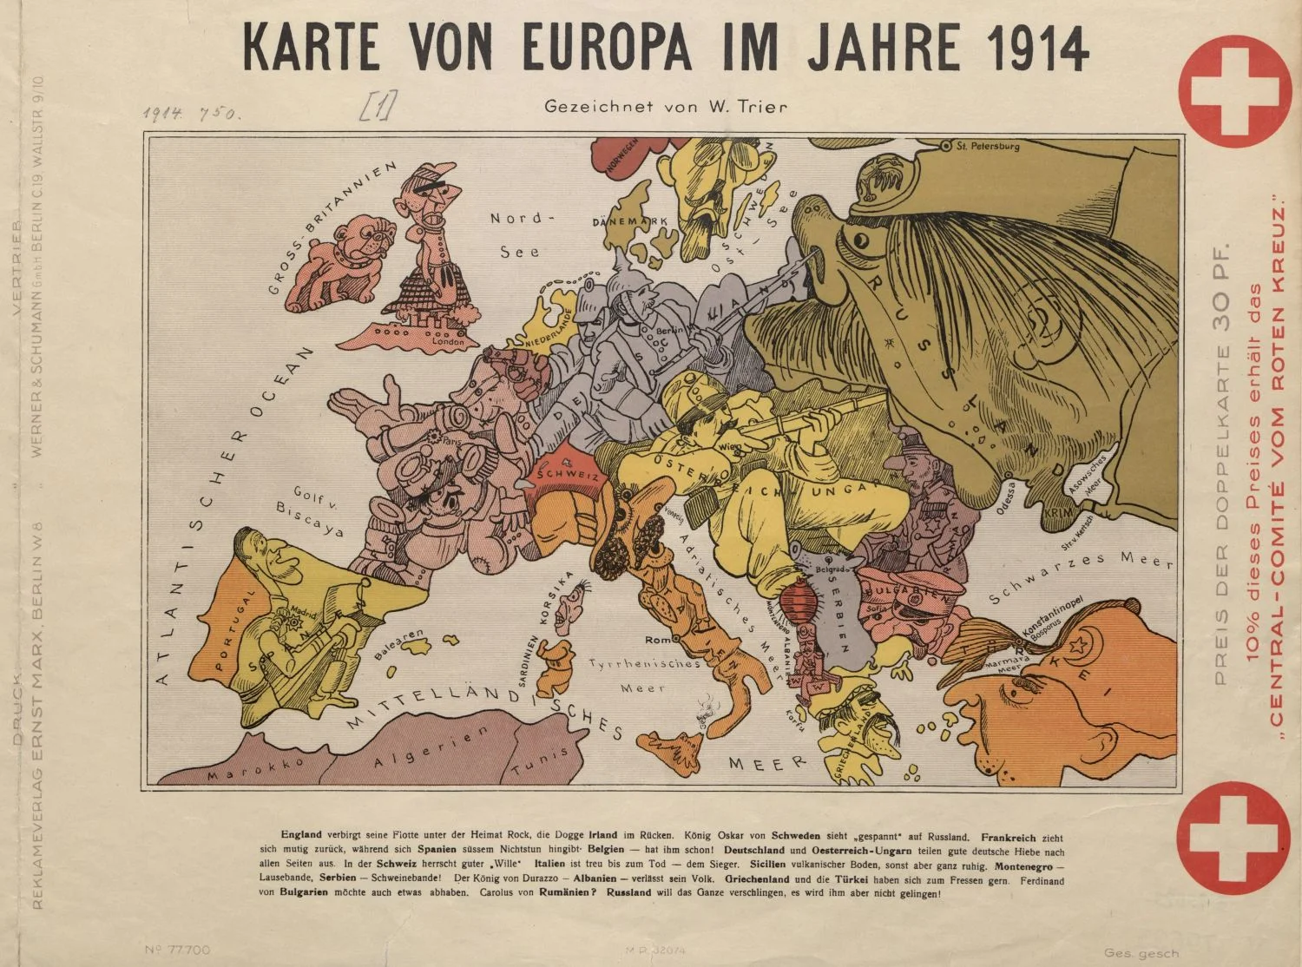

Slide 6
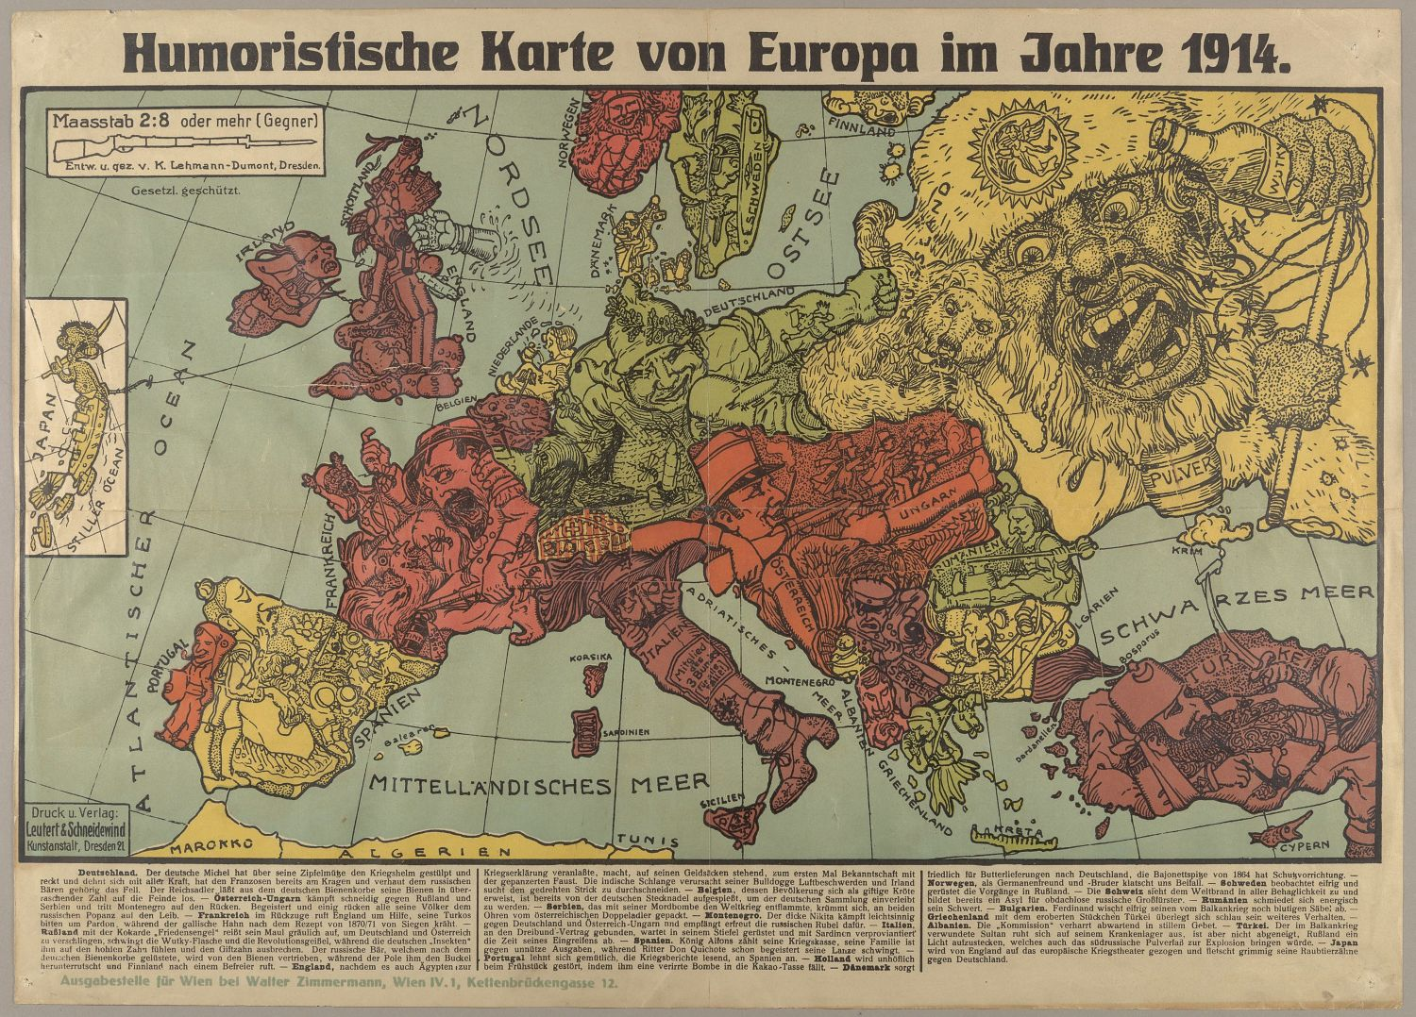

Slide 7
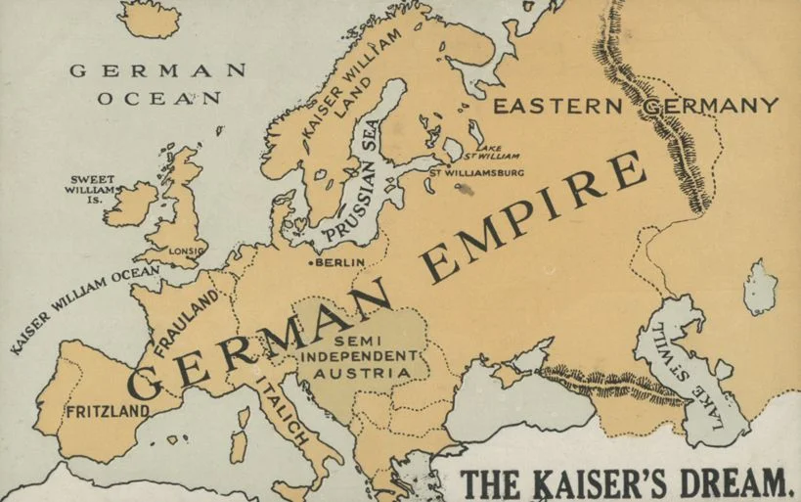

Slide 8
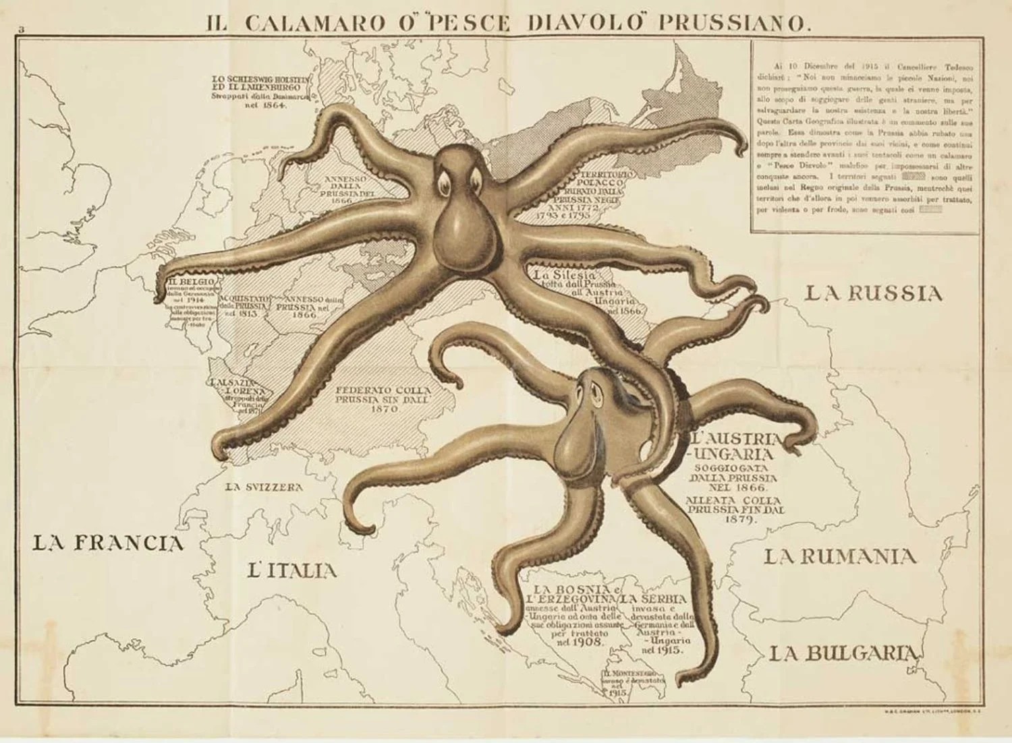

Slide 9
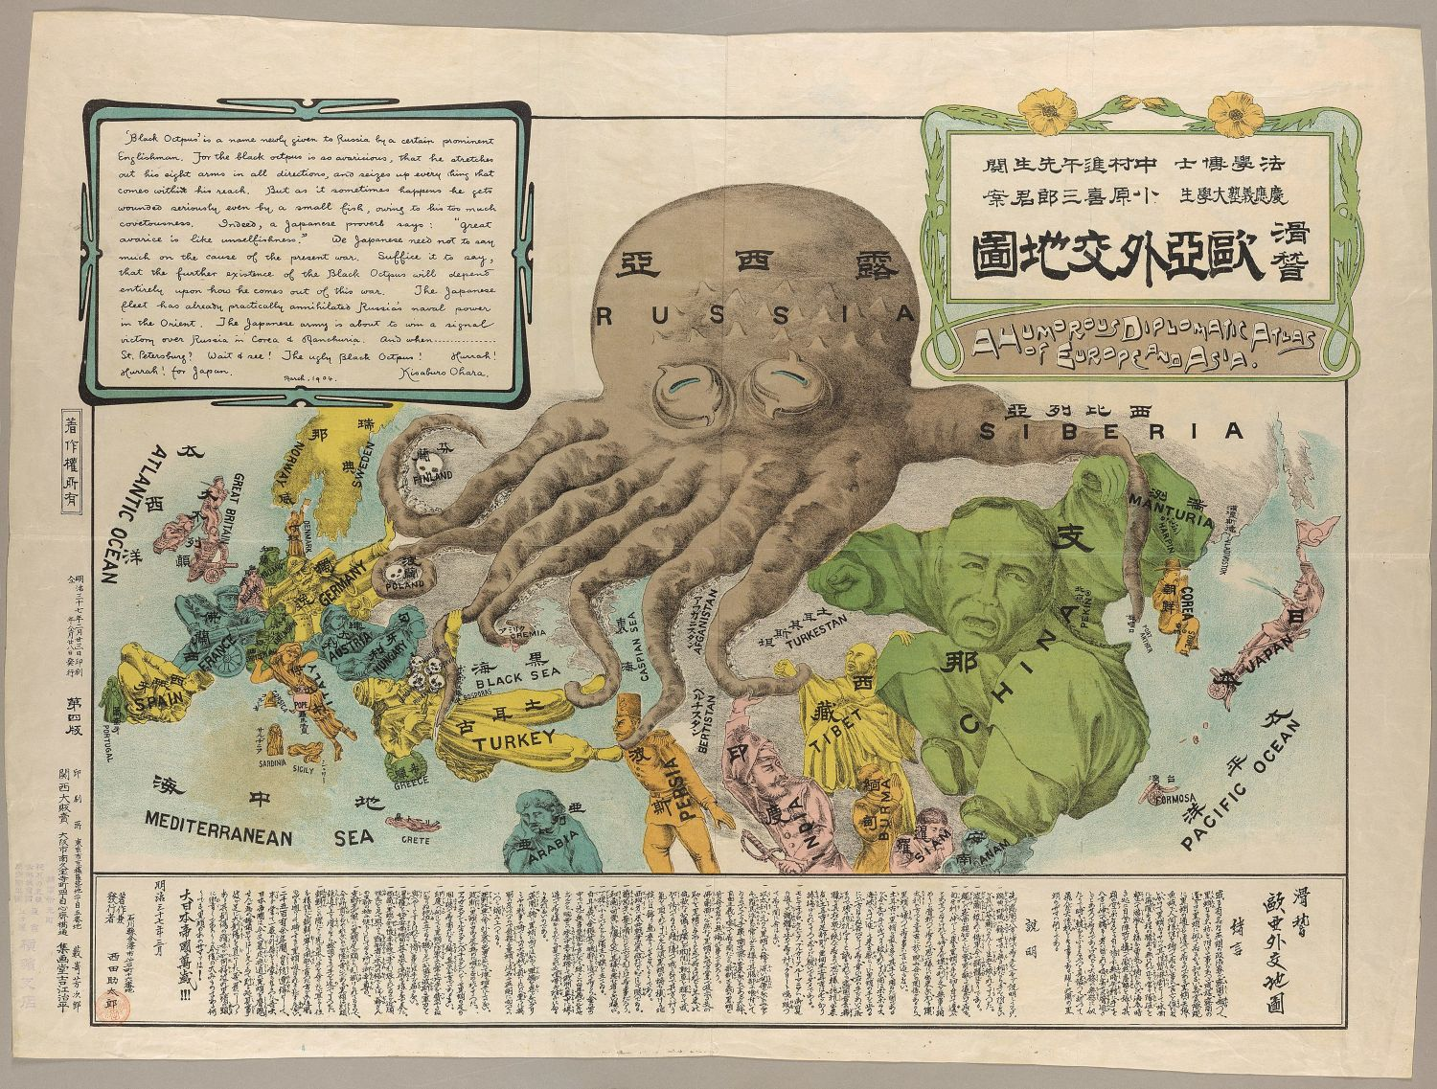

Slide 10
